Slide 1
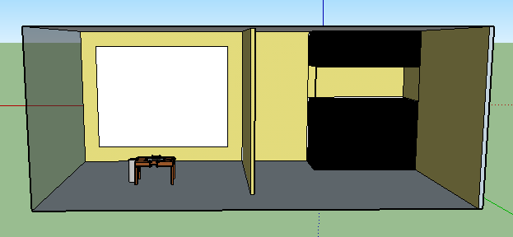
自「煮」區
成員:許巧臻、葉玉玲、陳昕璇

Slide 2
創意概念
現代人生活忙碌，並不是每個人都有時間為自己、為家人準備料理。然而，隨著一篇篇食安問題的新聞被爆出，我們也必須開始注意我們所吃進的食物，自己動手，自然比較安心，但有有許多人苦於沒有適合的空間，故我們為大家提供一個場地，甚至是一些並非每個家庭都會配備的器具。

Slide 3
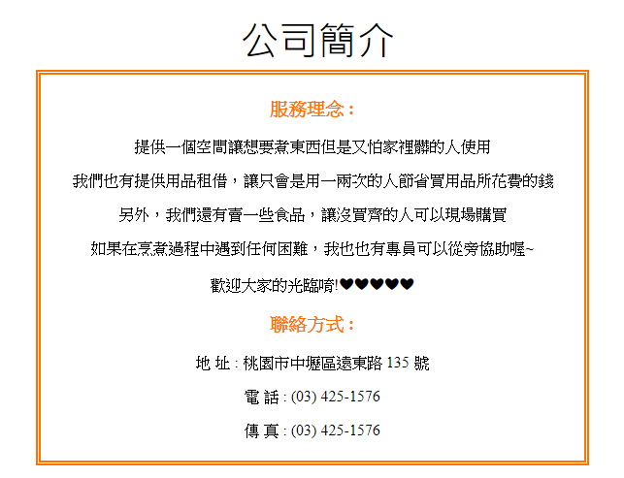
公司簡介

Slide 4
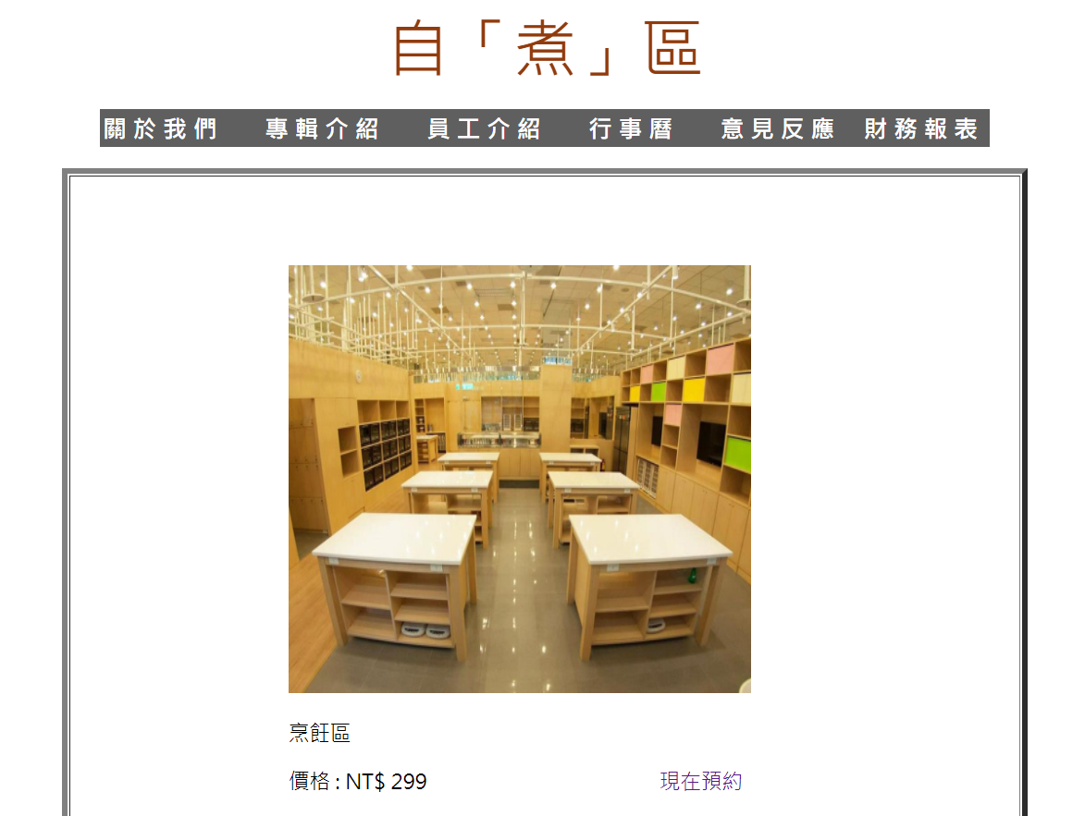
商品介紹面

Slide 5
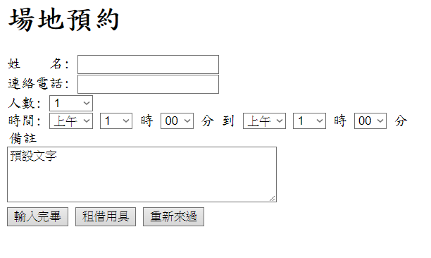
商品介紹面

Slide 6
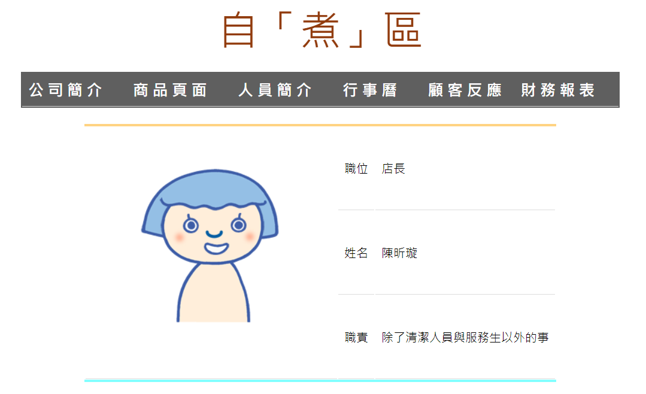
人員簡介

Slide 7
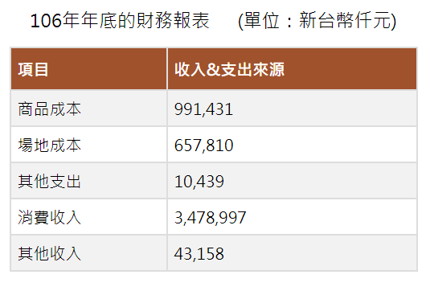
財務報表

Slide 8
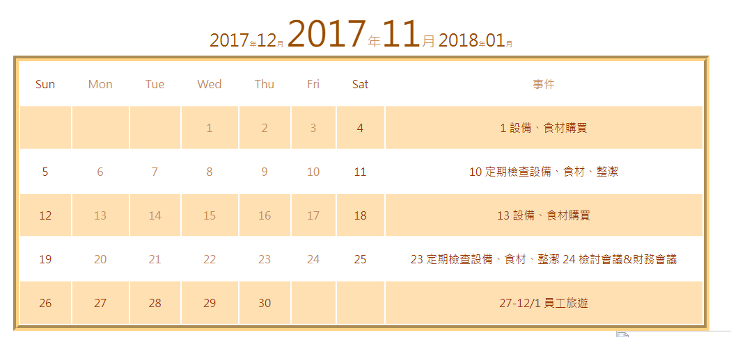
行事曆

Slide 9
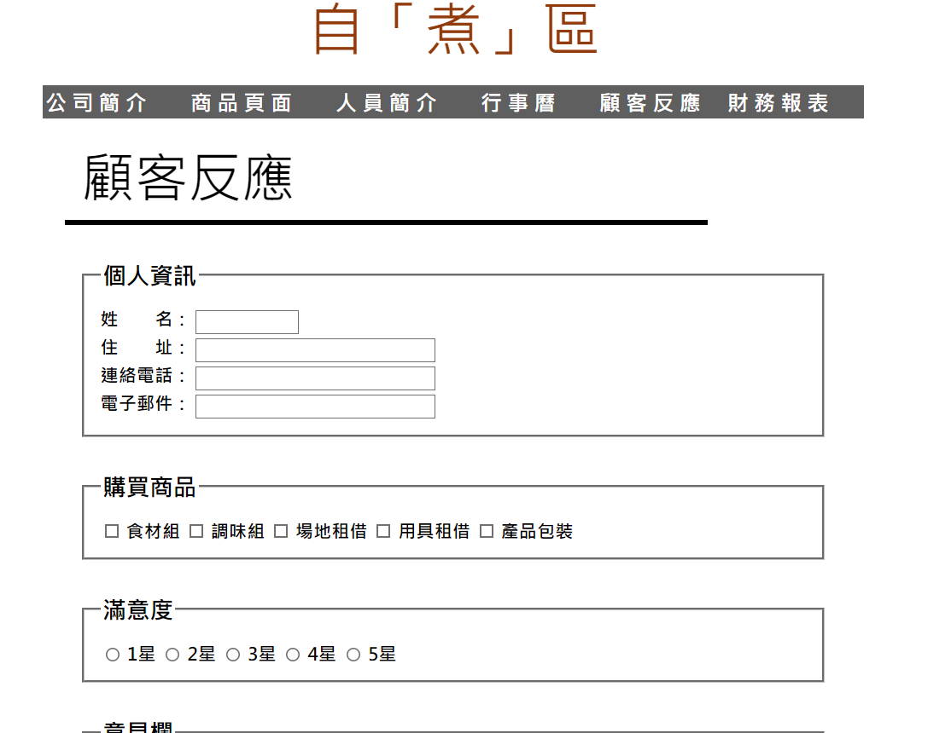
顧客反應

Slide 10
心得感想
經過這次的報告，讓我們更了解如何將學習運用在實務上。在做報告的過程中，我們也面臨各種困難，但是這讓我們對 html 和 css 有更進一步的了解。在最後看到做出來的成品後，真的覺得很有成就感，一切心血沒有白費。

Slide 11
謝謝觀看!

